Slide 1

Методическая разработка учебного занятия по теме: «Чтение сборочных чертежей и чертежей общего вида. Деталирование.» дисциплины «Инженерная графика» специальности 15.02.08 Технология машиностроения Преподаватель: Мальцева Т.В.
Мастерская гения

Slide 2
Цели:
Образовательная: Закрепить и углубить знания студентов по теме «Чтение сборочных чертежей и чертежей общего вида. Деталирование». Закрепить умение читать сборочные чертежи, формировать навыки самостоятельного выполнения практического задания.
Развивающая: Развитие мышления, творческого подхода к выполнению практической работы, умение сравнивать и обобщать полученную информацию, делать выводы, способствовать развитию интеллекта студентов. Умение работать в группе. Развивать навыки самостоятельной работы.
Воспитательная: Воспитать интерес к предмету, к избранной специальности. Воспитать чувство ответственности за принятие решения в проблемной ситуации.

Slide 3
Тип урока: Урок формирования умений и навыков
Вид урока: Интегрированный урок с элементами деловой игры.
Средства обучения: Раздаточный материал – комплект конструкторской документации на изделие, методические рекомендации к деловой игре «Тендер на Госзаказ», карточки для письменного отображения ответов групп, оценочные таблицы экспертов, мультимедиа – слайды.

Slide 5
5 Этап проведение деловой игры
5.1 Подготовительный этап | Объясняет ход проведения тендера | Распределяют роли, знакомятся с функциональными обязанностями Слушают, знакомятся с содержанием задания, изучают раздаточные материалы | 10 мин
5.2 Конкурсное задание | Предлагает ответить на вопросы, считывая имеющуюся информацию на сборочном чертеже. | Читают задание, обсуждают его в малых группах, вырабатывают общее решение | 25 мин
5.2.1 «Конструкторская документация» | 1 Перечислите название каждого документа, входящего в комплект конструкторской документации на изделие, формат и масштаб. 2 Сколько сборочных чертежей в комплекте? 3 Сколько рабочих чертежей в комплекте? 4Перечислите разделы спецификации на изделие. 5 Формат и масштаб изображения СБ |  | 5 мин

Slide 6
5.2.2 «Виды изделий» | 1 Изделие имеет габаритные размеры - … мм. 2 Сколько сборочных единиц содержит изделие? 3 Сколько всего деталей содержит изделие? 4 Сколько оригинальных деталей содержит изделие? 5 Сколько стандартных деталей содержит изделие? | Читают задание, обсуждают его в малых группах, вырабатывают общее решение | 5мин
5.2.3 «Изображение по ГОСТ 2.305-68» | 1 Сколько изображений содержит СБ изделия? 2 Назвать каждое изображение. 3 Сколько основных видов и какие содержит СБ? 4 Сколько разрезов и какие содержит СБ? 5 Сколько и какие изображения имеет чертеж детали «Вал тихоходный»? |  | 5мин

Slide 7
5.2.4 «Разъемные и неразъемные соединения» | 1 Дать название соединений в изделии 2 Дать названия каждого соединения 3 Кол-во и название деталей в соединении при помощи шпонки 4 Геометрическая форма шпонки 5 Геометрическая форма штифта | Читают задание, обсуждают его в малых группах, вырабатывают общее решение | 5 мин
5.2.5 «Резьбовые соединения» | 1 Какое резьбовое соединение применено для соединения деталей в изделие? 2 Сколько и какие крепежные детали входят в соединение М10? 3 Какая форма профиля у резьбы М10? 4 Какие детали соединяет винт М10? 5 Расшифруйте надпись М16х1,5 |  | 5 мин
5.3 Эскиз детали | Предлагает выполнить чертеж детали «Вал-шестерня» в эскизном варианте | Выполняют эскиз чертежа «Вал - шестерня» | 10 мин

Slide 8
6 Выход из игры, рефлексия. - оценка и самооценка работы; - выводы и обобщения | Предлагает ответить на поставленные вопросы 1 Что вам понравилось на сегодняшнем уроке? 2 Трудная – ли была работа на сегодняшнем уроке? 3 Добились ли вы поставленных целей? 4 Чему вы сегодня научились? Подводит итоги занятия. Выставляет оценки за работу на уроке. | Участвуют в подведении итогов | 5мин
7 Домашнее задание | Дает домашнее занятие | Записывают, задают вопросы | 5 мин

Slide 9
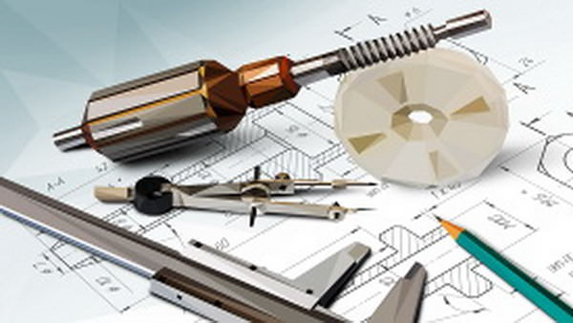
Этап актуализации знаний
ПОВТОРЕНИЕ РАНЕЕ ИЗУЧЕННЫХ ТЕМ
1. Изображения ГОСТ 2.305-68.
2. Изображение и обозначения резьбы.
3. Разъемные и неразъемные соединения.

Slide 10
Этап объяснения нового материала и первичного закрепления
ПО ТЕМЕ НЕОБХОДИМО ЗНАТЬ:
1. Виды конструкторских документов.
2. Понятие и назначение сборочного чертежа.
3. Порядок и последовательность чтения сборочных чертежей.
В методической разработке учебного занятия приведены:
ОСНОВНЫЕ ТЕРМИНЫ
Деталь Спецификация
Сборочная единица Комплекс
Чертеж детали Комплект
ПОСЛЕДОВАТЕЛЬНОСТЬ ЧТЕНИЯ СБОРОЧНОГО ЧЕРТЕЖА
КОНТРОЛЬНЫЕ ВОПРОСЫ ДЛЯ ПЕРВИЧНОГО ЗАКРЕПЛЕНИЯ НОВОГО МАТЕРИАЛА

Slide 11
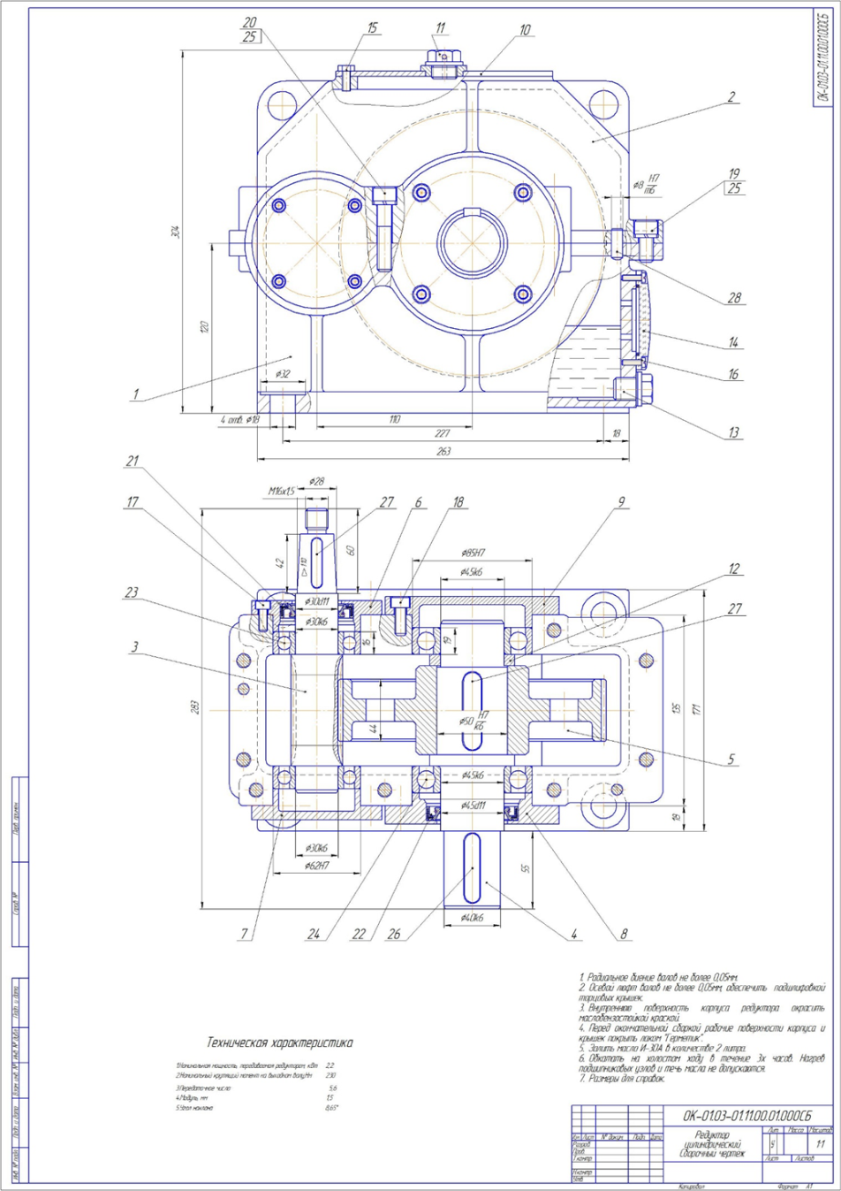
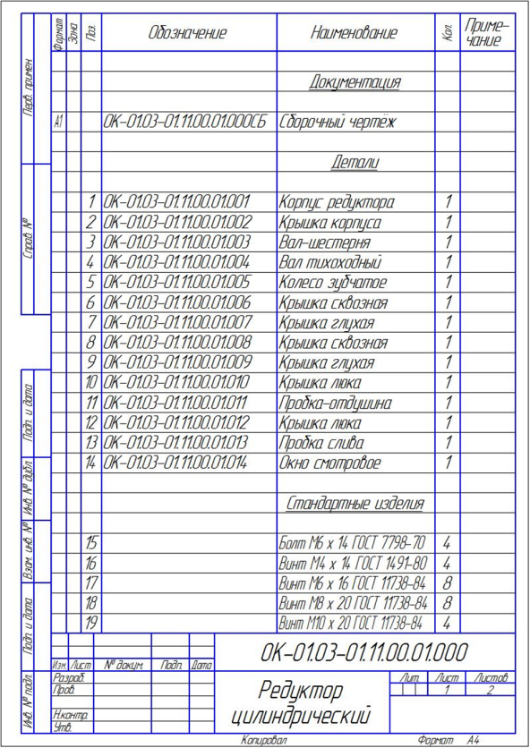
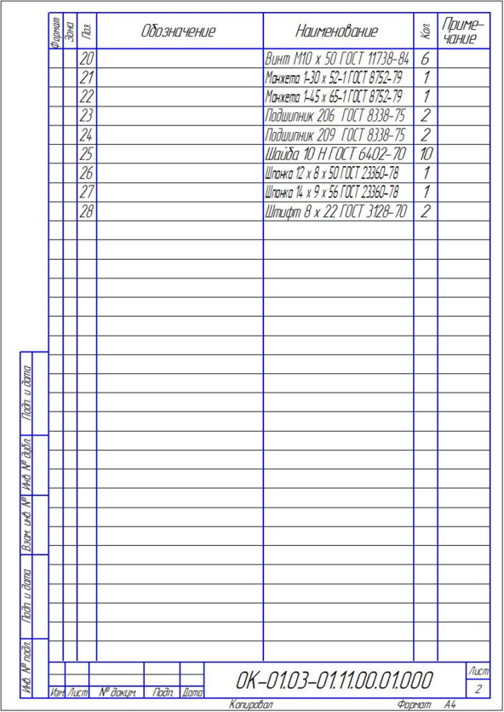
ЭТАП ПРОВЕДЕНИЯ ДЕЛОВОЙ ИГРЫ
Целью проведения деловой игры: создание условий для взаимодействия в малой группе, проявление инициативы, развития коммуникационных способностей студентов, вовлечения в процесс познания через творческую работу, умения ставить цели, организовывать свою деятельность и оценивать ее результаты.

Slide 12
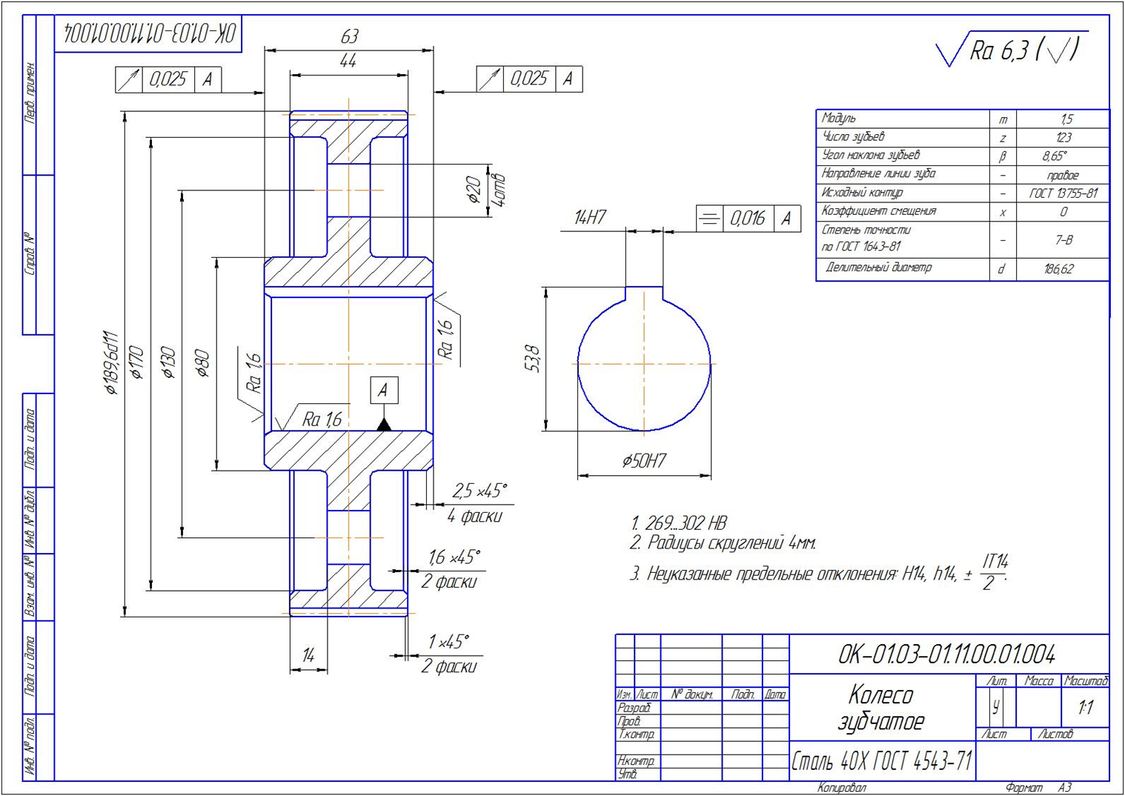

Slide 13
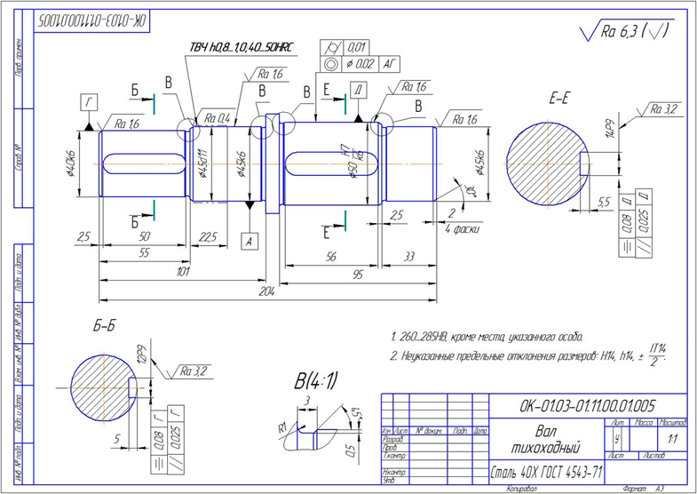

Slide 14

Этапы деловой игры
I этап – знакомство с целью установления свободной и доверительной атмосферы в группе и выбор ролей-функций (главный конструктор назначается преподавателем или выбирается учащимися);
II этап – определение и содержание поставленной задачи (выбор изделия для чтения конструкторской документации);
III этап – выполнение непосредственной работы по алгоритму деятельности каждого участника, согласно сценарию и регламенту. Студенты отвечают на вопросы, считывая информацию с чертежей и спецификации.
IV этап – обобщение и конкретизация результатов работы в виде разработанного чертежа детали «Вал – шестерня» в эскизном варианте.
V этап – подведение итогов работы и обмен впечатлениями (рефлексия).

Slide 15
Таблица «Результаты заданий»
№ этапа | Содержание заданий | Ответы к заданиям | Баллы
1 «Конструкторская документация» | 1 Дать названия документов комплекта | Сборочный чертеж, рабочие чертежи деталей, спецификация | 1
 | 2 Количество СБ чертежей в комплекте | один | 1
 | 3 Количество рабочих чертежей в комплекте | два | 1
 | 4 Разделы спецификации | Документация, детали, стандартные изделия | 1
 | 5 Формат и масштаб СБ | А1, 1:1 | 1

Slide 16
2 «Виды изделий» | 1Габаритные размеры изделия | 304 х 283 | 1
 | 2 Кол-во сборочных единиц в изделии | 0 | 1
 | 3 Кол-во деталей в изделии | 14 | 1
 | 4 Кол-во оригинальных деталей в изделии | 0 | 1
 | 5 Кол-во стандартных деталей в изделии | 54 | 1

Slide 17
3 «Изображения по ГОСТ 2.305-68» | 1 Кол-во изображений на СБ изделия | 2 | 1
 | 2 Дать названия каждого изображения | Главный вид, горизонтальный разрез | 1
 | 3 Кол-во основных видов и какие содержит СБ изделия | Основных видов – 2 , Вид спереди (главный), сверху | 1
 | 4 Кол-во и названия разрезов СБ изделия | Горизонтальный разрез Местный разрез | 1
 | 5 Кол-во изображений чертежа детали «Вал тихоходный». Дать названия каждого изображения. | Главный вид – 1 Выносное сечение – 2 Выносной элемент – 1 | 1

Slide 18
4 «Разъемные и неразъемные соединения» | 1 Дать название соединений в изделии | Разъемные | 1
 | 2 Дать названия каждого соединения | Болтовое, винтовое, штифтовое, шпоночное | 1
 | 3 Кол-во и название деталей в соединении при помощи шпонки | Вал тихоходный – 1, Колесо зубчатое – 1, шпонка – 1. | 1
 | 4 Геометрическая форма шпонки | Призматическая | 1
 | 5 Геометрическая форма штифта | Цилиндрический | 1

Slide 19
5 «Резьбовые соединения» | 1 Какое резьбовое соединение применено для соединения деталей в изделие? | Болтовое, винтовое | 1
 | 2 Сколько и какие крепежные детали входят в соединение М10? | Винт – 1 , Шайба – 1 | 1
 | 3 Какая форма профиля у резьбы М10? | Треугольная | 1
 | 4 Какие детали соединяет Винт М10? | Корпус редуктора, крышка корпуса | 1
 | 5 Расшифруйте надпись М16х1,5 | Резьба метрическая, наружный диаметр 16, шаг 1,5 мм, направление резьбы правое | 1

Slide 20
Результат деловой игры заключается:
1) в закреплении ранее полученных студентами знаний и навыков грамотного использования стандартов ЕСКД;
2) в формировании у студентов целостного представления о системе основных конструкторских документов и их взаимодействии в производстве;
3) в развитии у учащихся навыков пространственного восприятия изделия в целом и его составных элементов по сборочному чертежу;
4) в создании представлений о производственных процессах в реальности.

